Slide 1
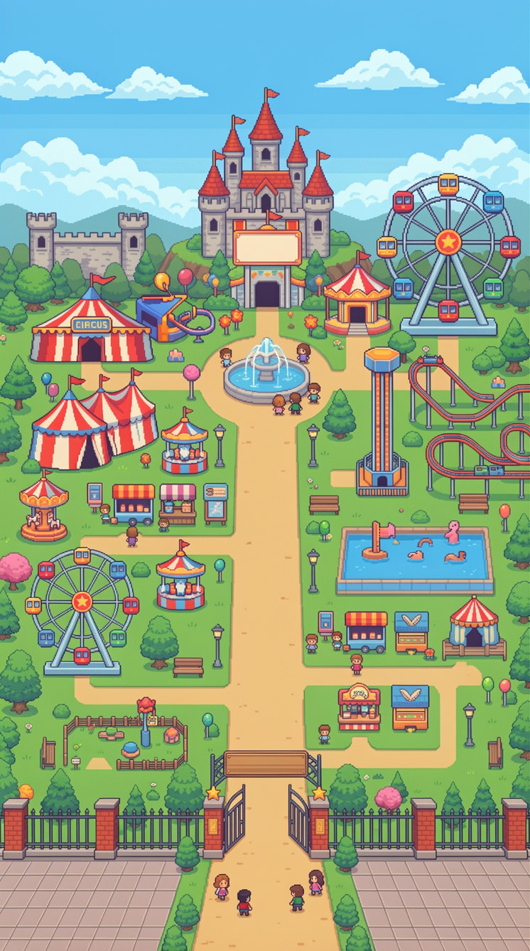
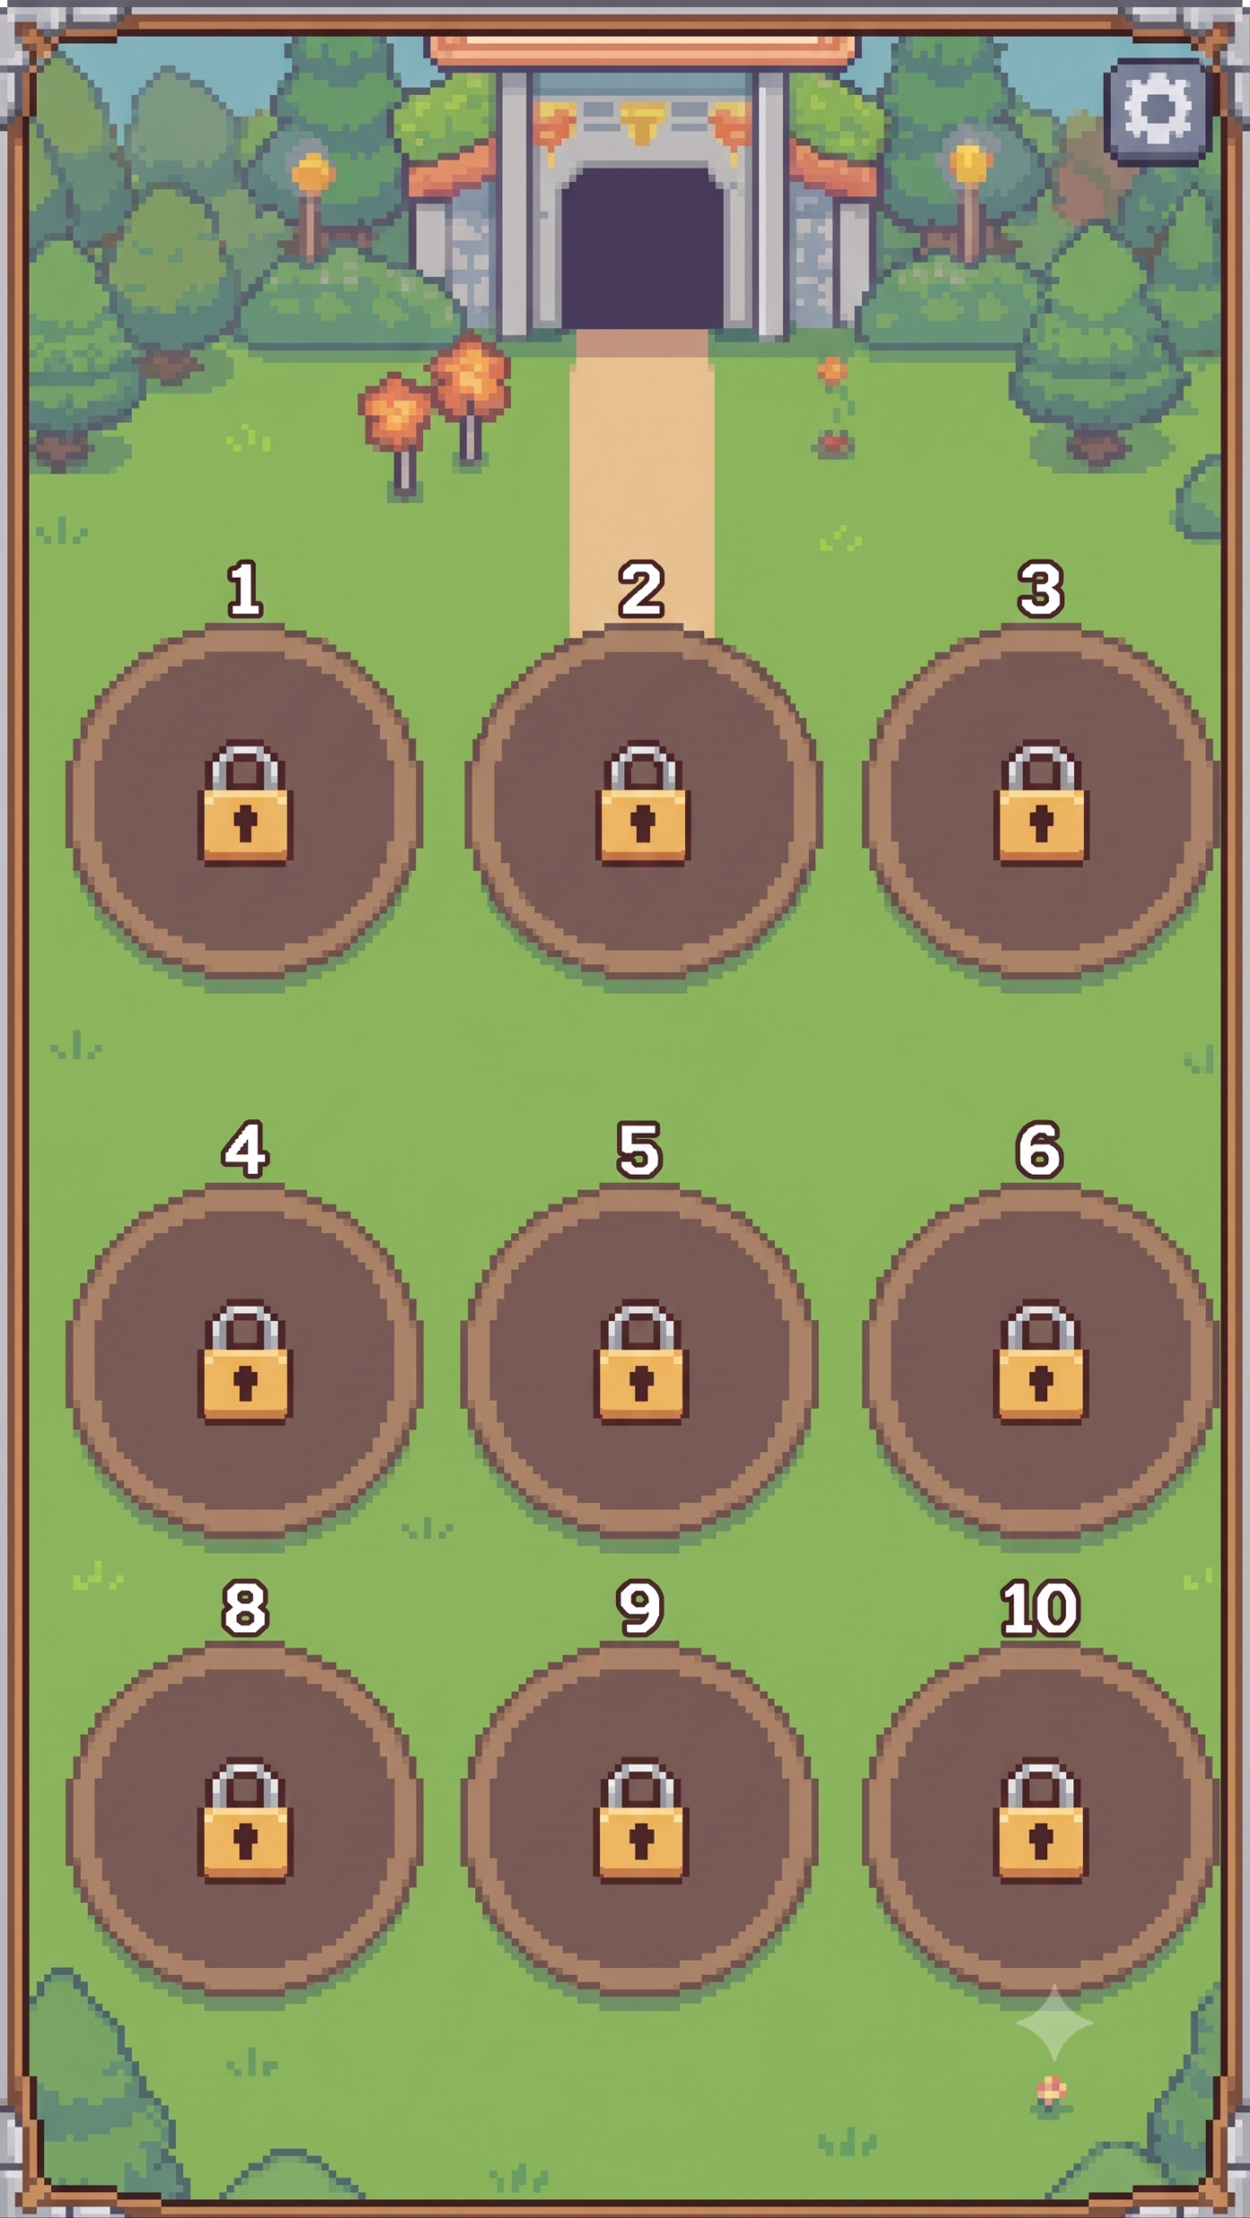




게임 타이틀 화면
게임 선택 화면
게임이 존재할 경우
게임 이름
심심할 때 하는 게임
점프점프!

